Slide 1
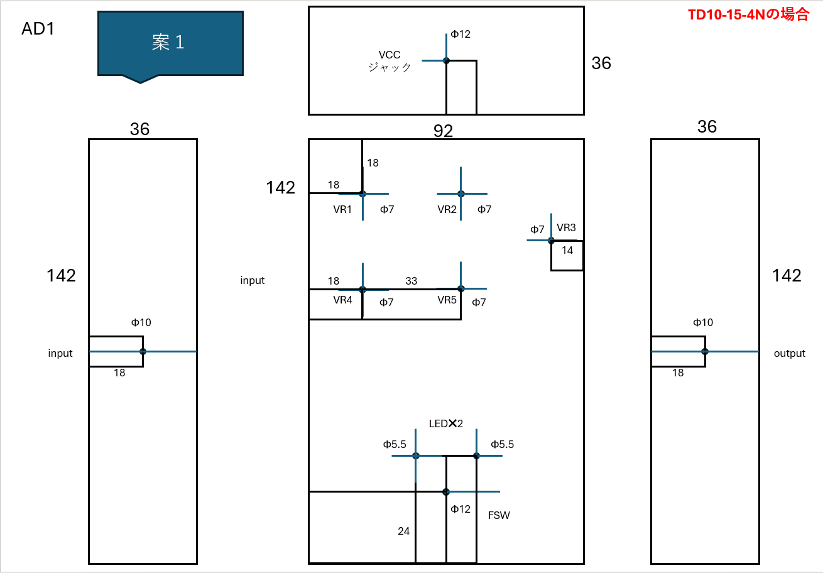

アナログディレイ ゆらぎプラス
穴の位置です。
だいたいです。
16
ただの挿絵です
箱とロゴです

Slide 2
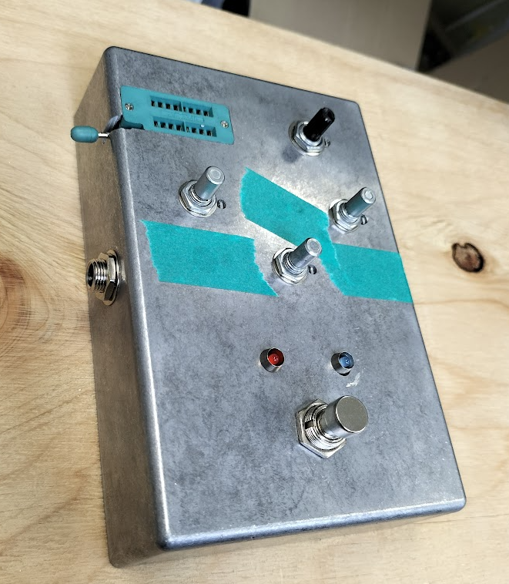
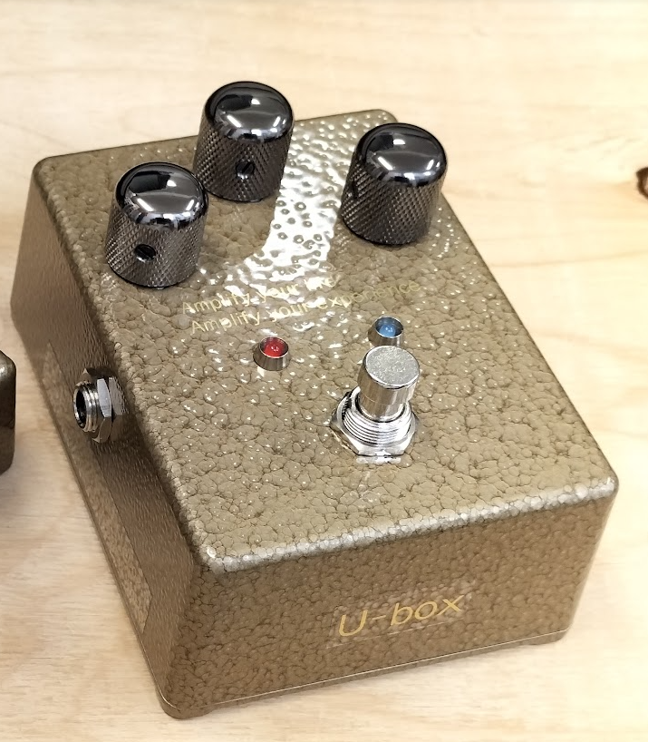
アナログディレイ ゆらぎプラス
別のモデルの穴ですが、この筐体（銀色の質感そのまま）で行きたいと思っています。
別のモデルの絵です。ご参考
TD10-15-4N
https://www.takachi-el.co.jp/products/TD

